Slide 1
I. Úvod do studia
Základy muzejní konzervace definice, historie, etické kodexy a zásady, požadavky na profesi
Ing. Alena Selucká
Technické muzeum v Brně
Metodické centrum konzervace
selucka@tmbrno.cz

Slide 2
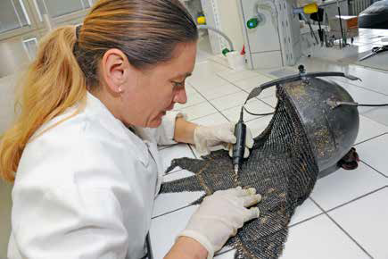
Poslání konzervátora-restaurátora
Základním posláním konzervátora-restaurátora je podílet se na zachování hmotného kulturního dědictví v zájmu současné a budoucí generace. Konzervátor-restaurátor významným způsobem přispívá k rozpoznání a vnímání kulturního dědictví s ohledem na jeho estetickou, historickou a fyzickou integritu. (E.C.C.O. Professional Guidelines, 2002).
Konzervování-restaurování orientální přilbice,
MCK TMB, 2015

Slide 3
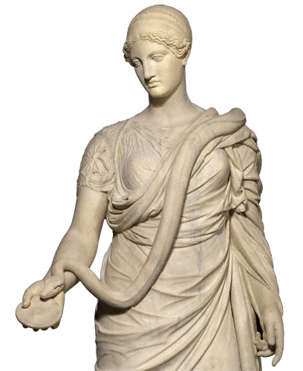
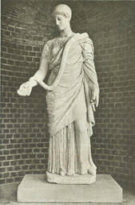
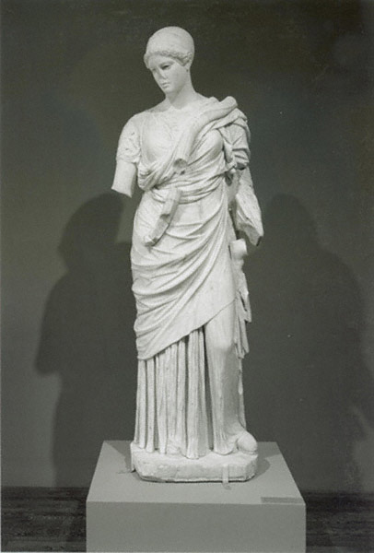
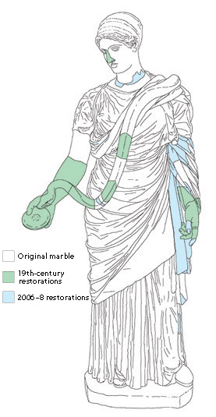
Historie konzervování-restaurování
Estetické restaurování
Vědecké metody restaurování
Interdisciplinární konzerování-restaurování
Restaurování v r. 2006 - 2008
Restaurování kolem r. 1800
De-restaurování v r. 1973
Restaurování sochy – Bohyně zdraví , The Getty Conservation Institute
The Hope Hygieia , Roman, A.D. 140–160.

Slide 4

Terminologie
Usnesení k terminologii konzervace hmotného kulturního dědictví, Konference ICOM – CC, New Delhi , 22 – 26. 9. 2008:
  Conservation: preventive conservation / remedial conservation / restoration
Dokument o profesi konzervátora-restaurátora AMG ČR, Komise konzervátorů-restaurátorů AMG, 2011
  https://www.cz-museums.cz/web/amg/organy-amg/komise/komise-konzervatoru-restauratoru/dokumenty
Evropská komise pro standardizaci CEN – Europian Comitte for Standardisation (CEN T/ 346 – Conservation of Cultural Property
  ČSN 961509, EN 15898: Ochrana kulturního dědictví - Základní obecné termíny a definice; účinnost: 1. 9. 2012
Konzervování-restaurování (konzervování):
preventivní konzervace
sanační (kurativní) konzervace
restaurování

Slide 5
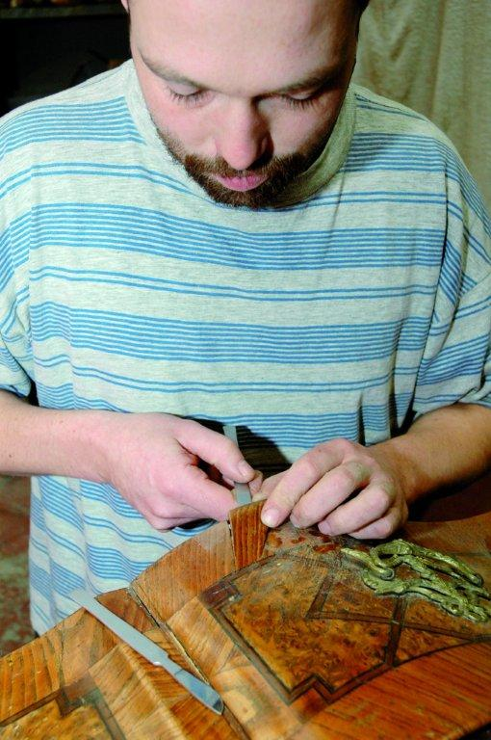
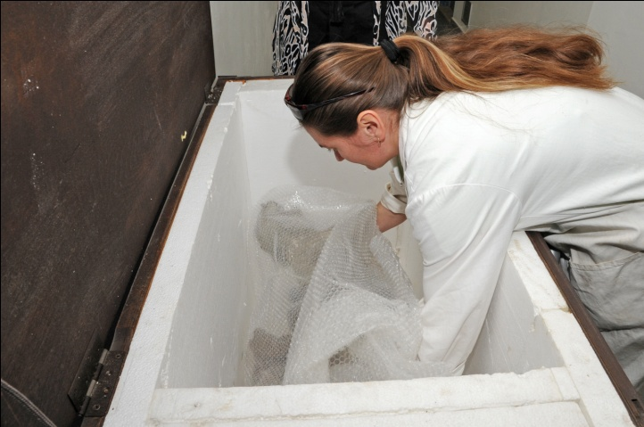
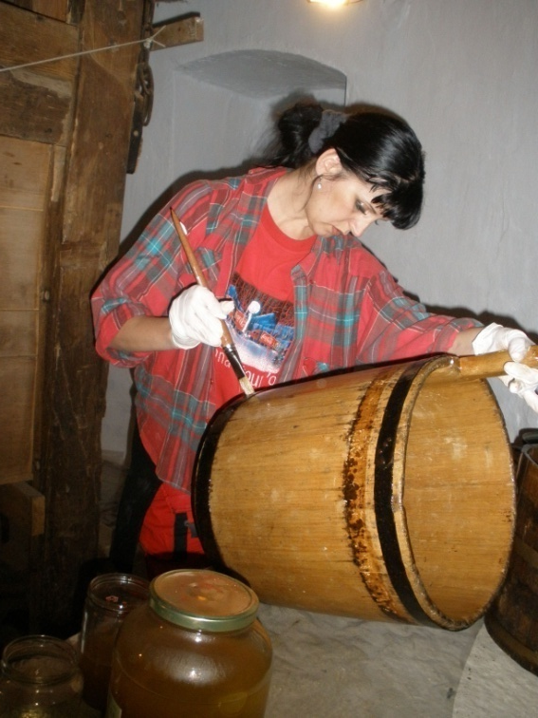
Terminologie
Konzervování-restaurování (konzervace), Dokument o profesi ko-re AMG, 2011:
  Preventivní konzervace (PK): soubor nepřímých opatření vedoucích k ochraně předmětu prostřednictvím systematické kontroly a případné úpravy prostředí, v němž je či bude předmět uchováván tak, aby předměty setrvávaly v pokud možno nezměněném stavu.
  Sanační konzervace (SK): konzervace spočívá v ochraně předmětu pomocí systému přímých zásahů s cílem stabilizovat jeho současný fyzický stav při maximálním úsilí o zachování komplexní hodnoty předmětu.
  Restaurování (R): je činnost, která interpretuje celistvost-integritu předmětu na určitém známém stupni jeho historického vývoje. Hlavním důvodem je dosažení srozumitelnosti předmětu. V určité míře tak dochází k obnovení estetické, technické, hudební aj. funkčnosti-účinnosti předmětu. Restaurování zahrnuje nejen doplňování chybějících či silně poškozených prvků, ale také odstranění těch prvků, které srozumitelnost nebo funkčnost-účinnost předmětu omezují. Zásah do autenticity předmětu je přitom nezbytný, ale měl by být co nejmenší.
PK: Balení a transport
SK: Chemická desinsekce
R: Doplnění intarzie
Notes:
Preventivní konzervace je chápána jako soubor nepřímých opatření s cílem zamezit nebo minimalizovat poškozování předmětů, je realizováno v kontextu s okolním prostředím a příkladem může být zajištění vhodného balení a transportu předmětu, aklimatizace, měření a regulace mikroklimatických a světlených parametrů.
Sanační konzervace představuje přímé zásahy do předmětů za účelem stabilizace jejich stavu, tj. jsou aplikovány pokud hrozí ztráta jejich soudržnosti, je nunté zpomalit degradační mechanismy, které by vedly k znehodnocení materiálů. Příkladme může být chemická likvidace nebezpečného hmyzu, kterým je předmět napaden, odsolení keramiky, vysušení kovového předmětu, odkyselení papíru
Restaurování – je vnímáno jako činnost obnovující srozumitelnost či funkčnost předmětu na určitém známém stupni jeho historického vývoje, příkladme může být fixace a doplnění poškozené intarzie na historickém nábytku, retuše malby, rekonstrukce a doplnění keramické nebo skleněné nádoby apod., obnova zvukových vlastností hudebního nástroje, zprovoznění parního stroje.
V praxi se samozřejmě jednotlivé termíny prolínají a nelze přesně vymezit hranici například mezi sananční konzervací a restuarováním. Restaurovat nelze bez konzervace. Stejně tak konzervace mnohdy zahrnuje i restaurování. Odstranění nevhodného zežloutlého laku může být chápáno jako sanační krok, ale i restaurování – ve smyslu zlepšení srozumitelnosti předmětu. Stejně tak kroky z oblasti nepřímých zásahů mohou vyvolat přímé poškození předmětů. Nastavením nevhodných mikroklimatických parametrů ve vitrínách způsobíme rizikové objemové změny organických hygroskopických materiálů, což povede k deformacím jejich tvaru, odpadávání polychromie apod.
Konzervování-restaurování je proto chápáno jako komplexní činnost uplatňující všechny stupně zásahu jak preventivní, sanační, tak i restaurování a o míře záshau je nutné rozhodovot vždy individuálně.
Jednotná terminologie konzervování má zabránit nejasnostem a zmatkům ve výkladu jednotlivých činností péče o kulturní dědictví. Z tohoto důvodu byly definice obsažené v Usnesení ICOM –CC z Nového Dillí zapracovány do Dokumentu o profesi ko-re AMG, schváleného v r. 2011. Nicméně je tnutné podotknout, že navzdory doporučení jednotné terminologie, která je dána i na předchozím slidu uváděnou ČSN EN 15898 normou je v českém prostředí stále často užíváno pojmu restaurování jako zastřešujícího pojmu. Tato definice je blízká zejména restaurátrům výtvarných děl, kteří chápou restaurování jako specifickou výtvarnou disciplínu. Tento pohled na restaurování v zásadě i potvrzuje zákon o památkové péči č. 20 /1987, který operuje pouze s jediným termínem – restaurování a v paragr. 14 k Obnově kulturních památek uvádí, že restaurováním výtvarných děl nebo uměleckořemeslných prací se rozumí souhrn specifických výtvarných, uměleckořemeslných a technických prací respektujících technickou a výtvarnou strukturu originálu.
Ať už je nedůslednost v dodržování jednotných pojmů v rámci oboru jakkoliv rozšířené, platí, že ko-re zásah musí vždy respektovat estetickou, historickou a fyzické integritu díla a tudíž vyžaduje od konzervátorů-restaurátorů velkou míru morální zodpovědnosti.

Slide 6

Etické kodexy
The Conservator-Restorer: a Definition of the Profession, ICOM-CC, Copenhagen, 1986
Profesní etický kodex ICOM pro muzea, 2006 (revize 2017)
E.C.C.O. Professional Guidelines I. (2002), II. (Code of Ethics, 2003), III. (Education, 2004)
The Ethics Checklist, Victoria & Albert Museum, 2004 (2. vydání),
Dokument o profesi konzervátora-restaurátora AMG, Komise konzervátorů-restaurátorů, 2011
Etický kodex a zásady pro praxi restaurování výtvarných uměleckých děl Asociace restaurátorů Praha, 2014 http://www.ckr.g6.cz/?page_id=9

Slide 7
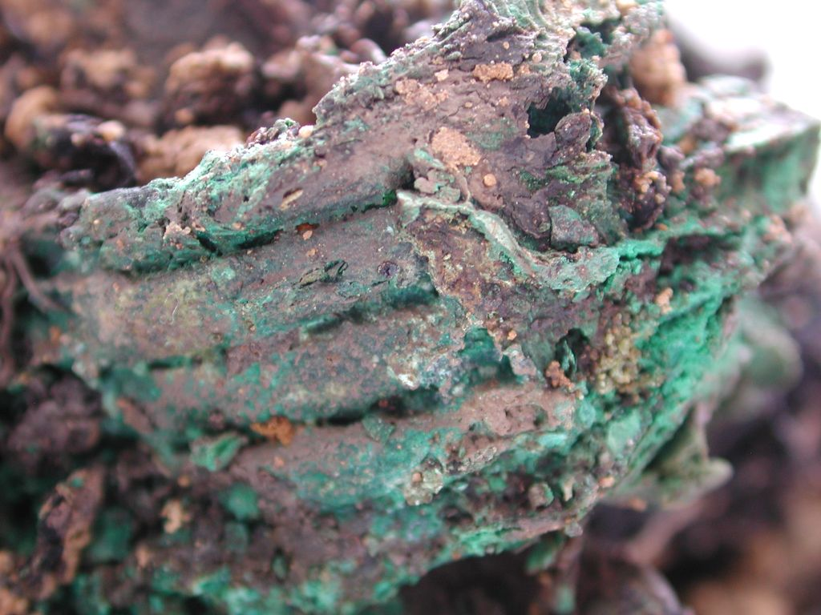
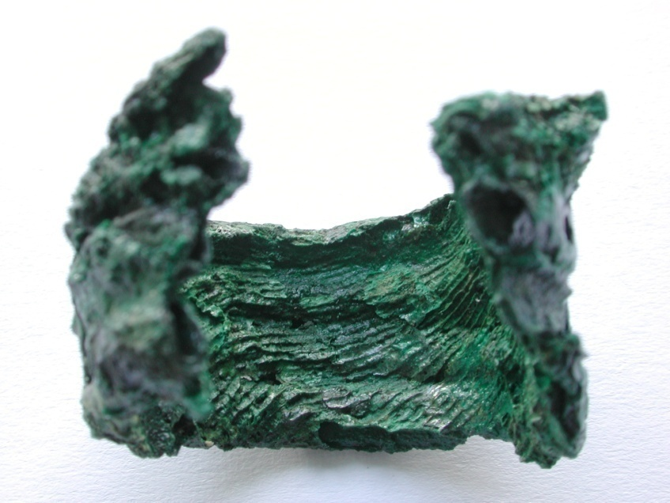
Komplexní hodnota předmětu
Ad. 3.2) Konzervátor-restaurátor respektuje komplexní hodnotu předmětu svěřeného do jeho péče.
Korozní vrstvy s otisky lidských prstů
= komplexní hodnota předmětu ?
Měděné spirálovité prstýnky
s otisky lidských prstů, únětická kultura, výzkum Archeologického centra v Olomouci,
Konzervováno v MCK TMB, 2004
Notes:
Vybrané etické zásady, které jsou obsahem Dokumentu o profesi ko-re AMG – podívejte se na https://www.cz-museums.cz/web/amg/zakladni-dokumenty/dokument-o-profesi-konzervatora-restauratora a zamyslete se nad níže uvedenými etickými zásadami:
Ad 3.2.) Hlavní podmínkou ko-re zásahu je vymezení komplexní hodnoty předmětu kulturního dědictví , která je vyjádřením autentických informací (materiálních, estetických, historických) a jako taková má být hlavním předmětem ochrany . Určuje tedy koncepci zásahu, celkový přístup ke konzervování-restaurování., co má být jeho cílem. Na obrázku je nález z doby bronzové měděný spirálovitý prsten, v jehož korozních vrstvách byly dochovány otisky lidských prstů. Tyto důležité výpovědní fragmenty, nesoucí unikátní informace o mineralizované struktuře lidské kůže v konfrontaci s kosterními pozůstatky, se staly hlavními nositeli komplexní hodnoty nálezu a jako takové se korozní produkty staly předmětem ochrany. Standardně se v případě neušlechtilé patiny (divoké), ktreá byla dokladována na nálezu po odkrytí viz obr. nahoře. uvažuje o částečném mechanickém očištění povrchu, což v tomto případě nebylo možné a korozní vrstvy byly fixovány během velmi opatrného čištění od zeminy.
Stanovování správného konceptu ko-re zásahu vzhledem k autenticitě – komplexní hodnotě předmětu (fyzické, historické, estetické, náboženské apod.) je tedy základem profesionálního přístupu konzervátora-restaurátora (Co má být odstraněno? Co má být na předmětu? Atd.). Mnohdy se však právě tato část velmi těžko objektivně stanovuje a v průběhu ko-re zásahů dochází k pozměňování odpovědí i díky stále se zdokonalujícím metodám analýz a průzkumu.

Slide 8
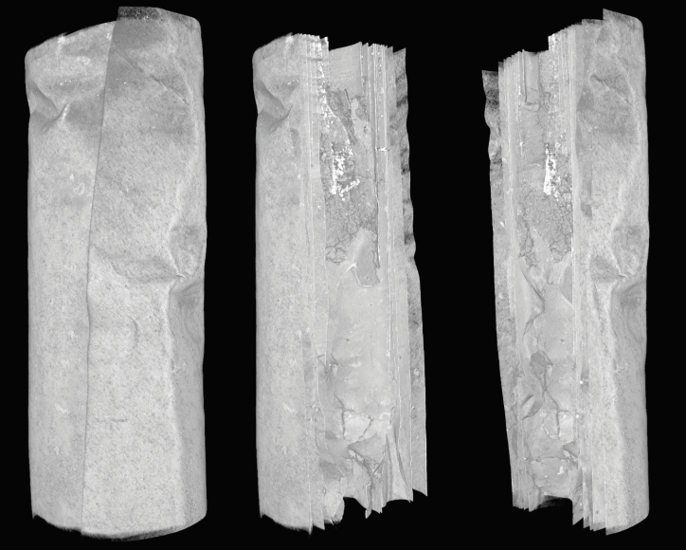
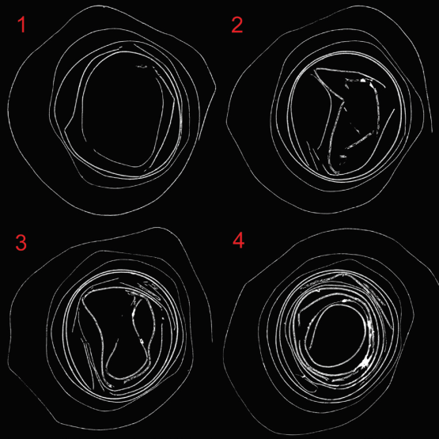
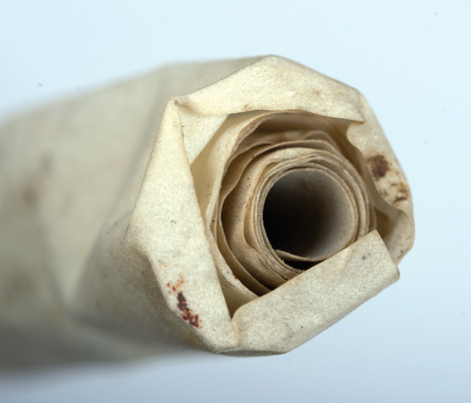
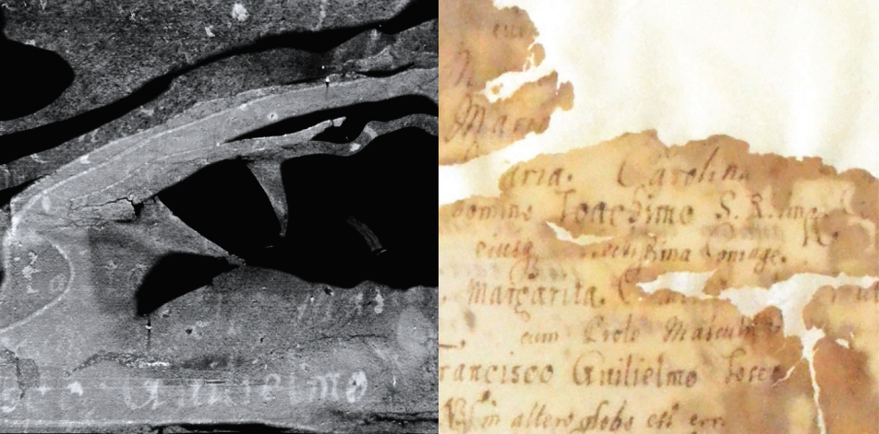
Komplexní hodnota předmětu stanovení koncepce zásahu
3D vizualizace pergamenového svitku z r. 1665 umístěného ve věži kostela v Telči
Průzkum – Tomograf Centra Excelence v Telči
Restaurování: Státní okresní archiv v Jihlavě
Zdroj: Benešová, M. a kol.: In Fórum pro ko-re, 2019
https://mck.technicalmuseum.cz/casopis-fkr/

Slide 9

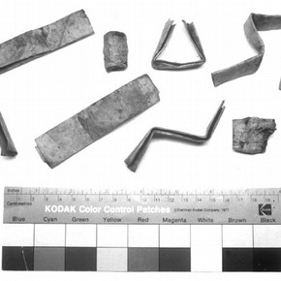

Komplexní hodnota předmětu – stanovení koncepce zásahu
Vyjmutí relikvií = narušení autenticity?
Zlacená bronzová socha Buddhy, 14. stol., Tibet,
Victoria & Albert Museum, Conservation Journal 2002, Issue 40

Slide 10
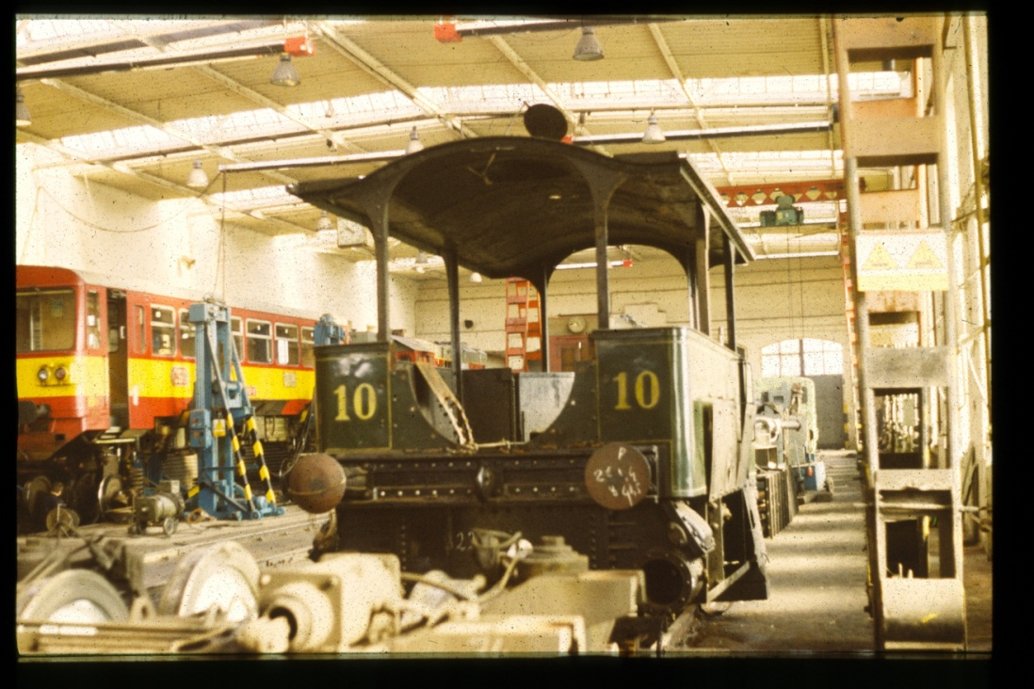
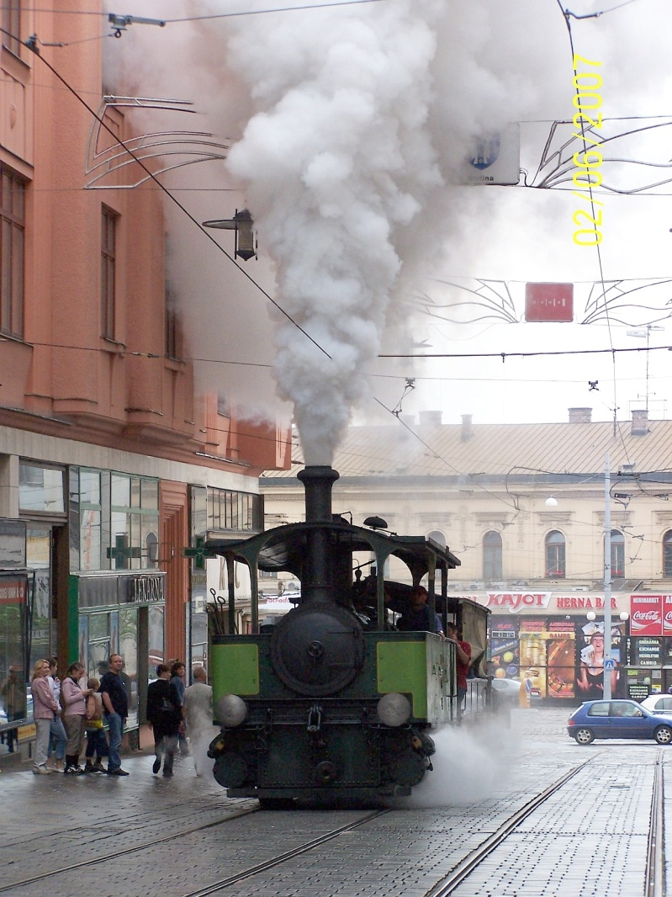
Komplexní hodnota předmětu – stanovení koncepce zásahu
Parní tramvaj Caroline, r. 1889, Technické muzeum v Brně, konzervováno-restaurováno
v r. 1993 – vyměněn původní kotel za nově zhotovený , depo DP města Brna

Slide 11
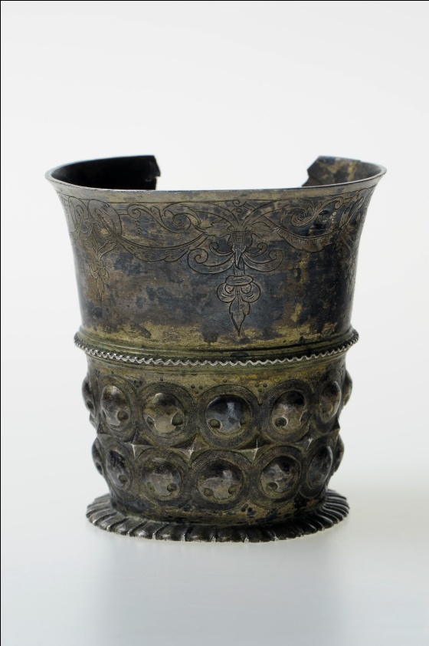
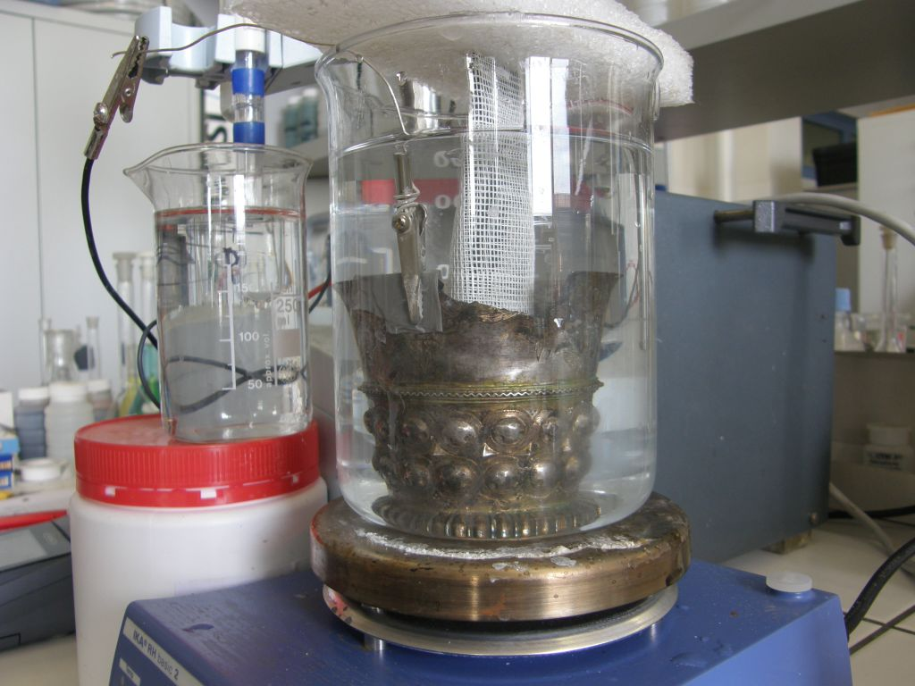
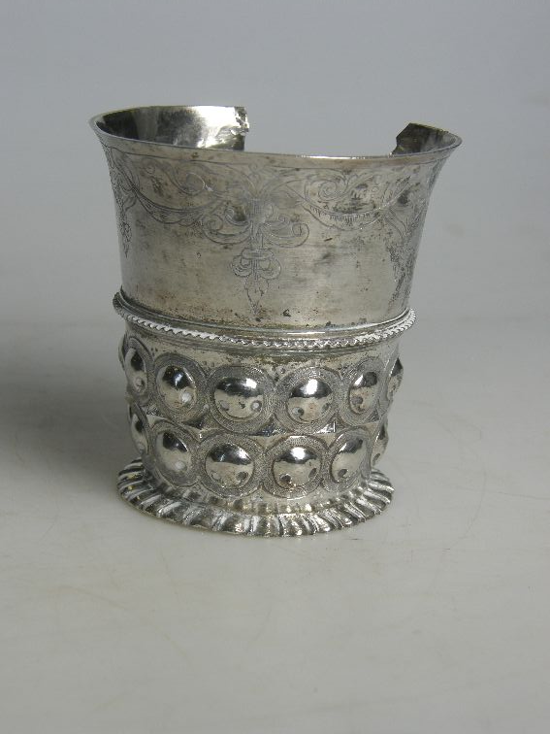
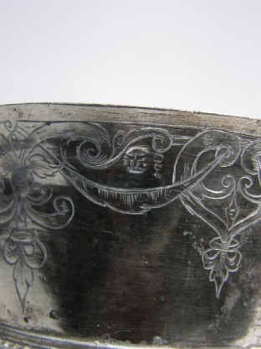
Minimální intervence/ Reverzibilita
Ad. 3.11) Konzervátor-restaurátor používá takové postupy, přístroje
a materiály, které dle současného stavu poznání nejméně poškozují
a ovlivňují předmět. Materiály použité v rámci konzervování by měly být snadno a kompletně odstranitelné (reverzibilní).
odstranění patiny ?
odkrytí puncu „MB“
Stříbrný pohárek, 1607, Moravská galerie v Brně, konzervováno v MCK TMB v r. 2012

Slide 12
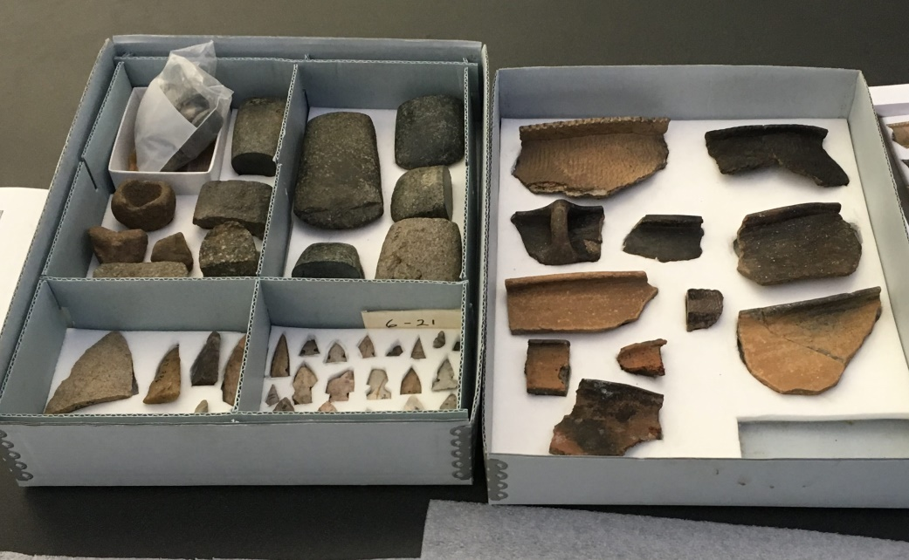
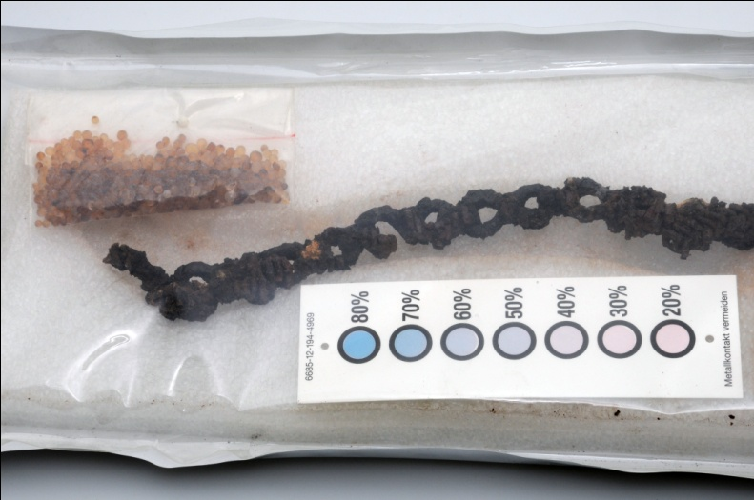
Preventivní konzervace
Ad. 3.9) V rámci rozhodovacího procesu při navrhování postupu konzervace nesmí konzervátor-restaurátor opomenout žádný z prostředků a nástrojů preventivní konzervace.
Archeologický nález stabilizovaný utěsněním v obalu při nízké RV
Keramické střepy vhodně uložené,
ale nerestaurované
Notes:
Jednou z hlavních progresivních změn posledních řekněme 20 let v oboru konzervace muzejních sbírek je prosazování preventivní konzervace, která, jak jsme si řekli dříve v rámci platné terminologie, představuje neinvazivní zásahy formou kontroly a regulace prostředí, s kterým je předmět v bezprostředním kontaktu. Jako taková je považována za dlouhodobě nejhospodárnější a nejúčinnější způsob péče o sbírky, zahrnující opatření ke snížení škod a degradace celých souborů sbírek.
V rámci Dokumentu o profesi ko-re jsme dokonce v preambuli vytýčili, že uplatňování preventivní konzervace představuje specifický muzejní přístup k ochraně předmětů kulturního dědictví. Je pravdou, že keramické střepy nemusíme za každou cenu slepovat a pokoušet se rekonstruovat tvary nádob, archeologické železné nálezy nemusíme vždy čistit od korozních produktů, můžeme je stabilizovat i v suchém prostředí pomocí silikagelů.

Slide 13
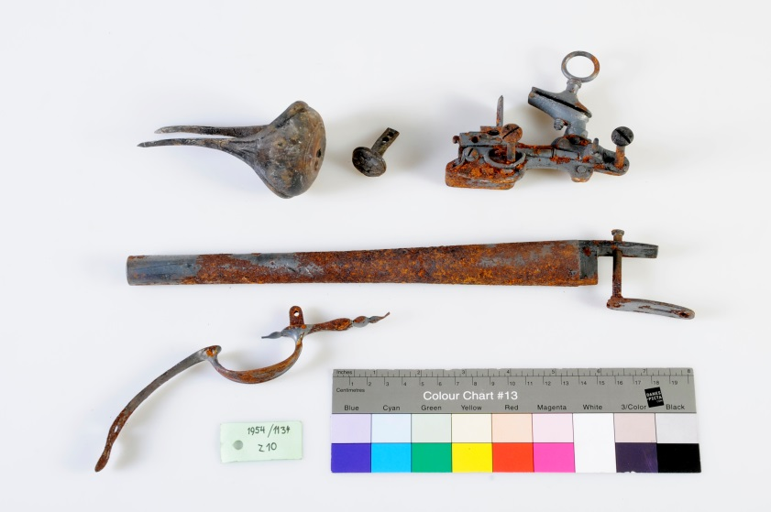
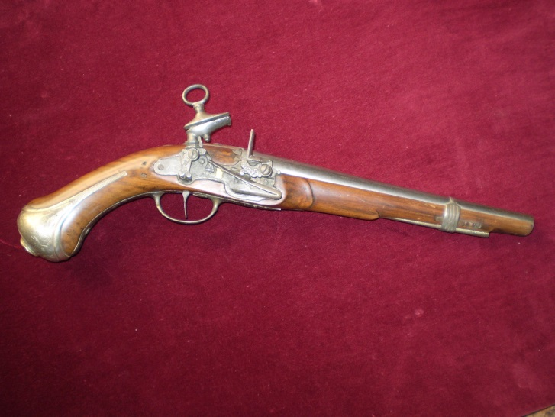
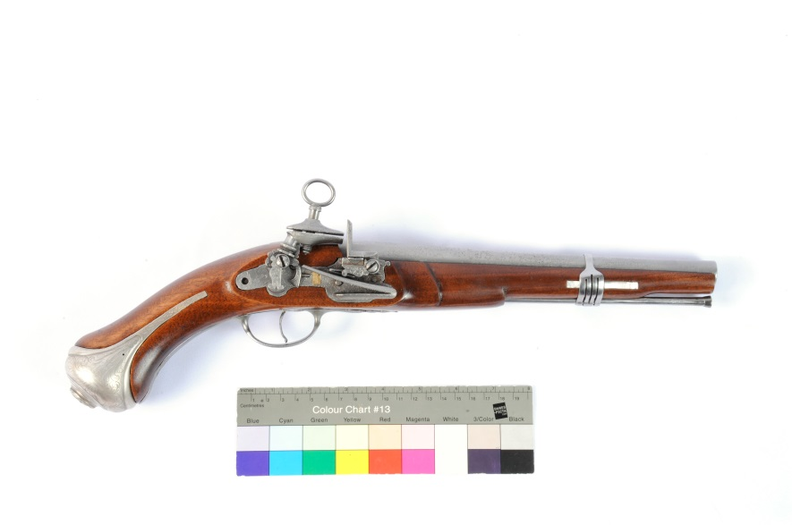
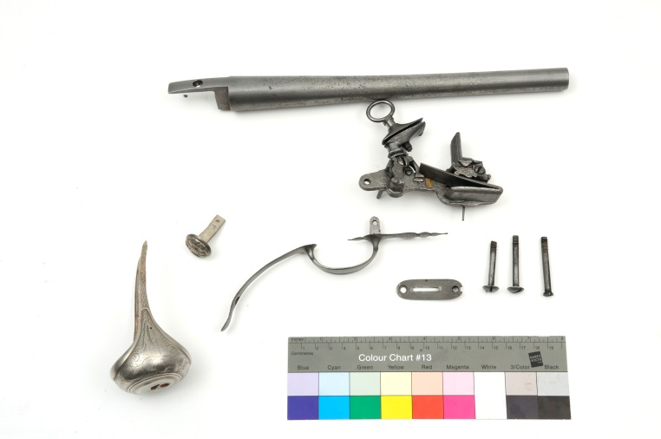
Preventivní konzervace /
Sanační konzervace / Restaurování
Pistole jezdecká, r. 1704, SNM,
stav před požárem
Stav po požáru na hradě Krásna Hôrka, r. 2012 - Preventivní konzervace – ponechání fragmentů in-situ?.
Sanační konzervace – očištění a stabilizace pouze originálních dílů?
Restaurování – doplnění replik poškozených dílů a kompletace artefaktu?
Notes:
Na druhou stranu postupy přímé konzervace a restaurování umožňují zvyšovat výpovědní hodnotu předmětů, integrovat jejich autentickou podobu a mají nenahraditelnou roli v profesi konzervátora-restaurátora.
Činnosti z oblasti preventivní péče by neměly být v konfliktu s přímými zásahy, ale měly by existovat v nějaké symbióze ve dle sebe (nástroji preventivní konzeravcae zajistíme následné vhodné uložení pistole v klimaticky stabilních podmínkách výstavní vitríny apod.).

Slide 14
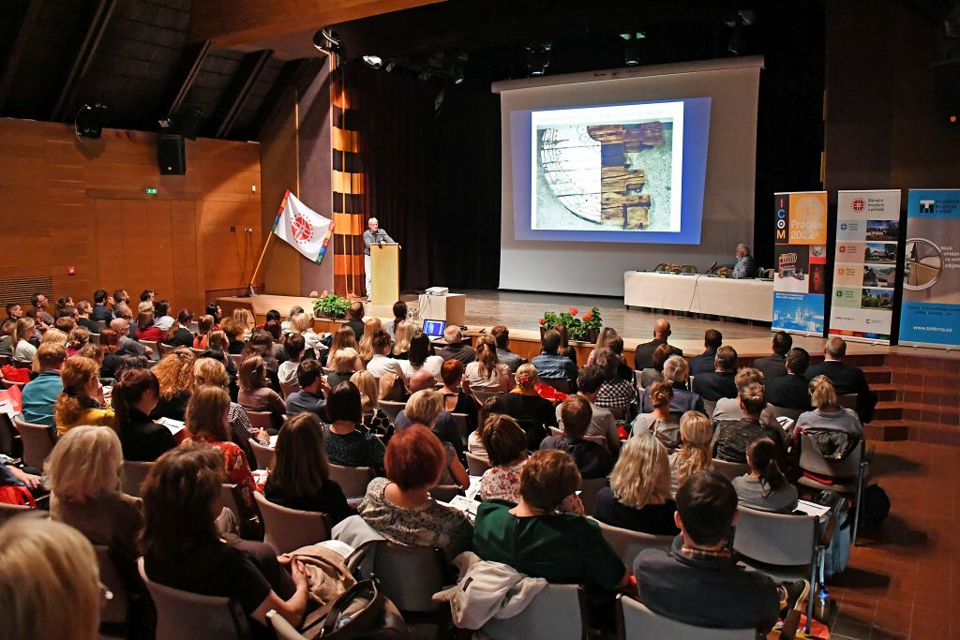
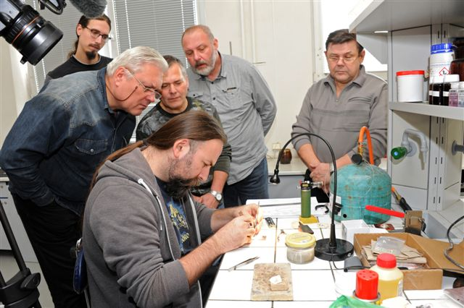
Spolupráce / Sdílení znalostí
Ad. 3.16) Konzervace je interdisciplinární obor, proto je spolupráce s odborníky z jiných oborů i z řad konzervátorů-restaurátorů velmi důležitá a neodmyslitelně spojena s celým procesem konzervace.
Ad. 3.17) Konzervátor-restaurátor přispívá k rozvoji profese sdílením svých zkušeností a získaných informací, nejlépe formou publikování dosažených výsledků a vzděláváním studentů a praktikantů.
Konference konzervátorů-restaurátorů, 2019, Rožnov p. Radhoštěm
Workshop emailování, 2017, MCK TMB
Notes:
V etickém kodexu je dále zdůrazněna nutnost spolupráce – mezioborový přístup spolupráce jak mezi konzervátory, tak i dalšími odborníky – kurátory, archeology, chemiky atd.
Konzervátor se musí snažit o vlastní profesní rozvoj a celého oboru toho lze dosáhnout sdílením svých poznatků, zkušenosti a jejich předložení k věcné diskuze.

Slide 15
Zpracování konzervátorsko-restaurátorské dokumentace
Ad 3.13) Konzervátor-restaurátor usiluje o maximální srozumitelnost a trvanlivost dokumentace, která zůstává jako autorské a zaměstnanecké dílo v jeho duševním vlastnictví. V dokumentaci musí být uvedeny všechny osoby, které se podílely na vlastní konzervaci. Dokumentace musí být poskytnuta vlastníkovi či správci předmětu:
Součástí dokumentace je zpráva o průzkumu a odsouhlasený ko-re záměr
Popis použitých postupů – zdůraznění postupů odlišných od navrhovaných v ko-re záměru
Použité prostředky a materiály (+ příp. materiály, metody zvažované, ale nepoužité)
Interpretace materiálového a technologického průzkumu (základního a rozšířeného)
Materiály odebrané během zásahu – jejich uložení
Nové informace a skutečnosti zjištěné během zásahu
Změny na předmětu během ošetření – popis stavu předmětu po ošetření
Fotodokumentace průběhu prací, stavu před a po ošetření předmětu
Jména spolupracovníků, asistentů
Doporučení pro uložení a zacházení s předmětem
Závěr, vyhodnocení
Datum práce/datum zhotovení zprávy; jméno autora
Notes:
Povinností konzervátora-restaurátora je dokumentovat aplikovaný zásah na ošetřovaném předmětu. V rámci muzeí jsou zavedeny elektronické databáze konzervátorsko-restaurátorských zásahů na sbírkových předmětech, které jsou součástí centrální evidence sbírek. V případě náročnějších zásahů (též v případě zadávání zakázek) se zpracovává samostatná ko-re dokumentace.
Podívejte se též na webové stránky MK ČR, kde jsou požadavky na zpracování Dokumentace restaurování pro potřebu schvalování tzv. restaurátorských licencí.
https://www.mkcr.cz/povoleni-k-restaurovani-kulturnich-pamatek-a-uznani-odborne-kvalifikace-a-bezuhonnosti-tzv-eurorestauratora-268.html

Slide 16
Literatura
BRANDI, Cesare: Teorie restaurování. 2000. ISBN: 80-86359-03-4
Dokument o profesi konzervátora-restaurátora, Asociace muzeí a galerií, 2011, https://www.cz-museums.cz/web/amg/zakladni-dokumenty/dokument-o-profesi-konzervatora-restauratora
E.C.C.O. Professional Guidelines I. (2002), II. (Code of Ethics, 2003), III. (Education, 2004), http://www.ecco-eu.org/documents/.
HALL, Anie: Ethical considerations in the teratment of a Tibetan sculpture, Conservation Journal 2002, Issue 40, Victoria and Albert Museum, http://www.vam.ac.uk/content/journals/conservation-journal/issue-40/ethical-considerations-in-the-treatment-of-a-tibetan-sculpture/
HENDERSON, Jane, NAKAMOTO, Tanya: Dialogue in conservation decision-making, Studies in Conservation, 2016, ISSN: 0039-3630 (Print) 2047-0584 (Online) Journal homepage: https://www.tandfonline.com/loi/ysic20, str. 67 – 78.
ICOM Code of Ethics for Museums, International Council of Museums, 2017, ISBN 978-92-9012-420-7, https://icom.museum/wp-content/uploads/2018/07/ICOM-code-En-web.pdf
Oficiální stránky restaurátorů ČR pro ustavení celorepublikové oborové organizace, http://www.ckr.g6.cz/?page_id=9
Profesní etický kodex ICOM pro muzea, ICOM, 2006, ISBN 92-9012-260-9, http://network.icom.museum/icom-czech/
The Ethics Checklist, Victoria and Albert Museum, 2004, http://www.vam.ac.uk/content/journals/conservation-journal/issue-50/appendix-1/
J. A. Smith: The Etics of doing nothing, JIC, 2018, https://www.tandfonline.com/doi/pdf/10.1080/19455224.2017.1416650?needAccess=true
Vácha, Zdeněk: Koncepce restaurování - více otázek než odpovědí?, s. 7-9, http://www.arte-fakt.cz/dokumenty/VI.konf/VI.sbornik_7-9.pdf
Notes:
Stáhněte si Dokument o profesi konzervátora-restaurátora AMG a přečtěte si ho, zopakujte si základní termíny, etické zásady včetně otázek k procesu konzervování-restaurování!
Podívejte se na stránky Getty Conservation Institut a přečtěte si o procesu restaurování sochy Bohyně zdraví: https://www.getty.edu/art/exhibitions/hope_hygieia/

